Slide 1



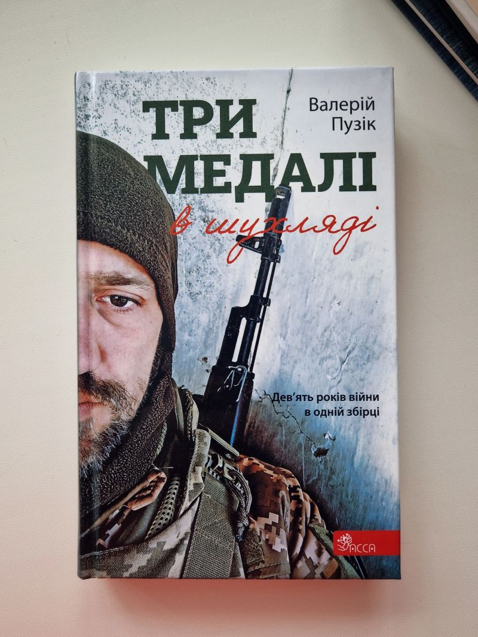







ЗНАЙОМТЕСЬ: НОВІ КНИГИ В БІБЛІОТЕЦІ
КНИЖКИ народжені війною

Slide 2





Положій, Євген. Фінальний епізод війни, що триває 400 років/ Євген Положій. – Харків: Віват, 2023. – 576 с.
Широка війна, наче гігантська анаконда, наближається повільно й безшумно. Пастор-євангеліст, військовий капелан і багатодітний батько Григорій Мотуз як ніхто гостро відчуває її нудотний подих. Мало хто вірить, що Росія наважиться напасти. Проте їхні ілюзії розлітаються тієї ж миті, коли перші російські снаряди і міни вбивають перших людей і за лічені дні місто Марії перетворюється на цвинтар.
Російські війська оточують Маріуполь, тож пастор евакуює родину, родини прихожан і військових, дитячий притулок. Його волонтерський капеланський батальйон працює в «сірих» зонах по всій лінії фронту, а сини воюють і рятують людей пліч-о-пліч із батьком.
В одній із експедицій Григорій, осліплений вибухом, потрапляє в полон. Прикутий до підлоги у «столипінському» вагоні, він пригадує власне життя: дитинство, службу в радянській армії, боротьбу з наркомафією за безпритульних підлітків, пошук свого коріння і правди у мареві російської пропаганди…
Насправді ця війна — між Світлом і Темрявою, між цивілізацією життя і цивілізацією смерті — триває значно довше, ніж 400 років. І настав час для фінального епізоду.

Slide 3

Пузік, Валерій. Три медалі в шухляді/ Валерій Пузік. – Харків: АССА,2023. – 192 с.
Дев'ять років війни в одній книзі «Три медалі в шухляді» — збірка вибраних віршів про війну, любов та смерть. Автор Валерій Пузік — український письменник, художник, режисер і журналіст. У січні 2015 пішов добровольцем на фронт. Нині перебуває в лавах Збройних сил України. «Три медалі в шухляді» – це те, що не одягнеш на парад перемоги. Це те, що хочеш сховати. А можливо, й забути.
В оформленні використані світлини Юрія "Кота" Костишина, який також захищає нас на фронті. Книга видана за сприяння «Українського інституту книги» та призначена для поповнення бібліотечних фондів.

Slide 4

Зима, Василь. Війна і ми / Василь Зима. – Львів: ЛА «Піраміда», 2023. – 304 с.
Облудні душі викроїлись з тіла,
Той самий Бог з надщерблених ікон,
У чорному дівчата овдовіли,
З валізами прямують на перон…
Василь Зима.
«Земля і вода», - саме такий ультиматум, пише історик Геродот, пред'являли перси містам і державам, на які вони планували йти війною. Такий ультиматум означав, що володар тієї землі, на яку поклав око перський цар, мав віддати йому усю землю і все, що вона родить, а також передати абсолютну владу над усіма громадянами упокореної території. Коли цар Дарій відрядив своїх послів до Спарти із вимогою «землі і води», то назад їх не дочекався. Спартанці відкинули ультиматум і поховали навіки перських дипломатів у глибочезному колодязі.

Slide 5

Розуменко, Валентина. Вільні полонянки / Валентина Розуменко. – К. ТОВ «Ваш автограф», 2023. – 360 с.
Книга «Вільні полонянки» базується на реальних фактах та свідченнях жінок-патріоток із Донбасу, які відбували незаконне покарання в катівнях «Ізоляція», «МДБ ДНР/ЛНР», СІЗО, Сніжнянській виправній колонії за свої проукраїнські позиції та допомогу нашим спецслужбам у боротьбі з окупантами й колаборантами.
Книга розкриває смисловий масштаб розповідей шести героїнь із Донецької та Луганської областей, звільнених по обміну, який став основою художнього твору про незламних полонянок з героїчними подвигами із захисту суверенітету та територіальної цілісності України. Їх свідчення по факту незаконного утримування в катівнях підвалів, психологічного приниження, фізичного знущання, катування електричним струмом, надмірного намагання зламати та перетворити на слухняних маріонеток – вражають

Slide 6


Дудар, Оксана. Щоденник вдови /Оксана Дудар. – К.:Саміт-Книга,2023. – 144 с.
Книга «Щоденник вдови» з’явилася на початку листопада у видавництві «Саміт-Книга» (за підтримки Українського інституту книги). Її авторка – журналістка Оксана Дудар книгу «Щоденник вдови», присвятила своєму чоловікові й журналісту Віктору Дудару, котрий загинув у перші миті великої війни.
Від того часу, як Віктор Дудар поліг смертю хоробрих, захищаючи Україну від російських загарбників, його дружина Оксана Дудар ні на мить не забувала про найдорожчу серцю людину, оголюючи соціуму під час спілкування зі спільними друзями на фейсбук-сторінці, свій пекучий біль втрати. Саме в ці миті народжувалося дебютне видання – «Щоденник вдови».

Slide 7

Кононенко, Євгенія. Той божевільний рік /Євгенія Кононенко. – Львів: Видавництво Анетти Антоненко, 2023. – 176 с.
Будь-який досвід завжди унікальний, та коли мова твору наближається до ступеня неординарності Великого Досвіду, якщо автору пощастить увійти в справді відсторонений стан, то написаний текст міститиме ті зерна істини, які дають книжці шанс пережити свій час. Протягом чи не всього 2022 року письменниця Євгенія Кононенко дуже коротко, іноді кількома словами, фіксувала події свого приватного життя й війни в Україні. Бо 24 лютого і місяць по тому лишалася в Києві, поки наприкінці березня не зважилася із невиліковно хворою донькою полишити рідний дім. Страшно лишатися, страшно їхати, запрошення з Франції. Так авторка врешті зупинилася у помешканні подруги-письменниці... І за кожної можливості писати професійний письменник мусить писати. Тоді якомога більше читачів мають змогу відчитати те, що іноді дуже важко ословити. Трагедії великої Історії та малого приватного життя переплітаються, надія й розпач зливаються між рядків, та хоча «Той Божевільний Рік» Євгенії Кононенко читається як роман, всі події й перипетії в цій історії справжні.

Slide 8


Іваницька, Яна. Війна очима киянки. Рік перший. Лютий. / Яна Іваницька. – К Саміт-Книга, 2023. – 420 с.
Авторка стала свідком воєнного Києва, який не полишала навіть під час штурму столиці. Ніхто не знав, чи увірветься дика російська навала до міста? У перші дні наївно думалося, що війна - це коли військо йде на вiй-сько, коли бомблять лише стратегічні об'єкти. Лякала техніка – танки і винищувачі. А слід було остерігатися самих росіян. Адже кияни навіть не здогадувалися, що в кількох кілометрах від них піддають тортурам зв'яза-них мирних мешканців, ґвалтують жінок, розстрілюють цивiльнi автомобі-лі... Ця інформація стала відомою лише після втечі російських військ з Київської області. А в той час, знаходячись практично в епіцентрі подій, вони могли лише молитися під акомпанемент вибухів, що лунали із перед містя Києва – Бучі, Ірпеня, Мощуна, Гостомеля і вірити. ВІРИТИ, що центр давньої Русі – місто, яке завжди вважалося сакральним, ВИСТОЇТЬ...
Отже, ця книга – про життя воєнного Києва, про те, як змінювало-ся внутрішнє «я» киян під тиском обставин, як гартувався Дух. Про людей, події, думки, переживання, ідеї, культурне життя столиці під час війни і навіть гумор. Про ЖИТТЯ всупереч поставлених путіним задач його знищити!
Також на цих сторінках опубліковано есе Я. Іваницької, написані під час війни і про війну, які ілюструються серією документальних фотогра-фій автора, Валентини Волкової та Ігоря Захаренка, на яких зафіксовані найстрашніші злочини армії рф.

Slide 9

Біляковська, Христина. Я тебе…війна.100 історій кохання / Христина Біляковська. – Харків: Віват, 2023. – 224 с.
Війна безсила перед коханням. Воно з’являється попри все і дає силу заради. Тоді все можна пережити будь-що: полон, травмування, сотні кілометрів відстані, безсонні ночі. Вік, стать, страх стають просто словами, що не мають ніякого значення. І навіть тоді, коли помножене на два кохання доводиться нести крізь життя самотою разом із болем втрати, воно не щезає. До цієї книжки увійшли історії реальних українок та українців, які зустріли або втратили одне одного під час війни… Історії про весілля після третього побачення, про розпис у лікарні без білої сукні і гостей, про очі-море, у які більше ніколи не зазирнути… Про силу кохання, яке допомагає здолати темряву. Соціальний проєкт «Я тебе… війна» заснували Христина Біляковська і Вікторія Середа 2022 року. Авторки з командою шукають, записують і розповідають історії про кохання під час війни, про досвід сотні абсолютно різних пар: військових, госпітальєрів/ок, волонтерів/ок, рятувальників/ць та інших.

Slide 10
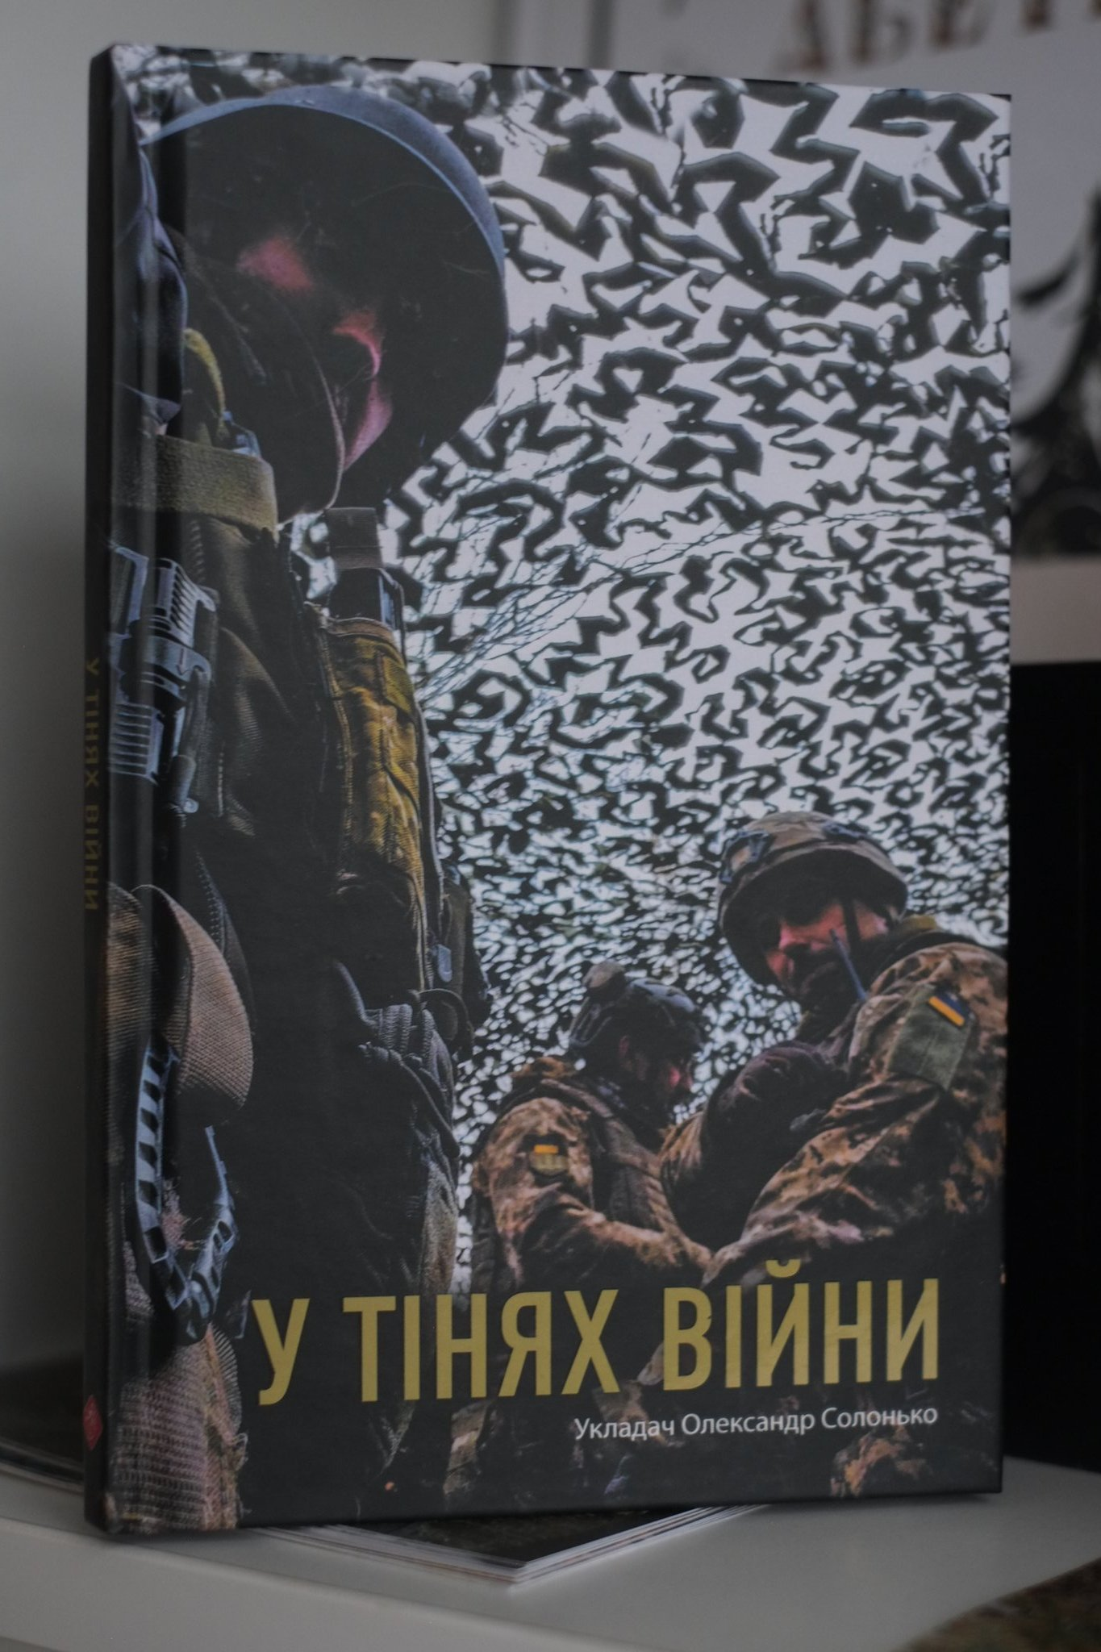
У тінях війни/укладач О.Солонько. – Харків: АССА,2023. – 96с.
Під цією обкладинкою зібрані есе та інтерв'ю бійців 241-ї механізованої бригади ТрО, які стали на захист Києва та Держави 25 лютого 2022 року, їхні особисті історії та роздуми над питаннями, які зринули перед кожним громадянином України ізпочатком відкладеної війни за незалежність: «Щотаке війна?», «За що я воюю?», «чому саме Донбас став однією з головних арен зіткнення?», «Чи чекають на повернення України люди на окупованих територіях?», «Якою ми хочемо бачити повоєнну Україну?»

Slide 11

Смоляк, Богдан. Моя найбільша війна.Рік 2022 у роздумах і відчуттях / Богдан Смоляк. – Львів: Апріорі, 2023. – 288с.
Книга містить документальні, есеїстичні й художні записи (подекуди поєднані темою чи асоціацією, але насамперед форматом дня), що передають цивільне авторове пережиття воєнного 2022 року. Її засаднича ідея: кожен має свою внутрішню війну, бо неодмінний змаг людської душі за наближення до ідеалів добра і справедливості, за вдосконалення у вірі, надії й любові, – а така надзвичайна подія, як стратегічна битва, яку провадить український народ зі своїм історичним антагоністом Московією, з ворогом світоладу, здатна употужнити наші найкращі особисті прагнення.

